Slide 1
벡터
05
CHAPTER
개 요
벡터와 관련된 전반적인 논제들을 학습함
벡터의 기본 개념을 정의하고 그 표현법에 대해 고찰함
평면상에서 벡터의 기하학적 표현과 더불어 벡터의 크기를 정의함
단위벡터와 단위좌표벡터에 대해서도 살펴봄
벡터 연산에서 벡터의 합과차, 그리고 스칼라 곱의 계산법과 그것이 가지는 기하학적 의미를 고찰함
교환법칙, 결합법칙, 항등원의 존재 등 벡터의 성질들을 고찰함
MATLAB에 의해 편리하게 벡터 연산을 하는 방법을 살펴봄
LINEAR ALGEBRA

Slide 2
벡터
05
CHAPTER
CONTENTS
5.1 벡터의 개념과 표현
5.1.1 벡터의 개념과 표기법
5.1.2 평면상의 벡터
5.1.3 벡터의 크기와 기하학적 표현
5.1.4 단위벡터와 단위좌표벡터
5.2 벡터의 연산
5.2.1 벡터의 합과 차
5.2.2 벡터의 스칼라 곱
5.2.3 벡터의 성질
5.2.4 벡터의 응용
5.3 MATLAB에 의한 연산
LINEAR ALGEBRA

Slide 3
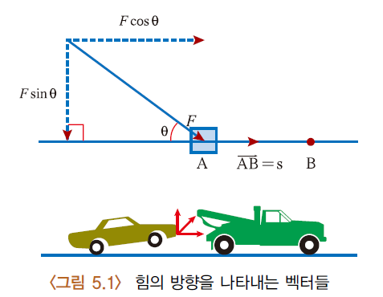
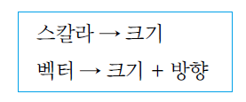
5.1
벡터의 개념과 표현
압력, 속력(speed), 물체의 질량, 전자의 전하, 물의 비열, 저항기의 저항, 원의 지름, 삼각형의 면적, 육면체의 체적(부피) 등과 같은 물리적 양 (quantity)은 주어진 양의 크기(magnitude)인 실수로 표시할 수 있다. 이때 실수 값을 스칼라(scalar)라고 한다.
단 하나의 수만으로는 나타낼 수 없는 또 다른 물리적 및 기하학적 양도 있는데, 속도(velocity), 힘(force) 그리고 가속도(acceleration) 등은 그들의 크기뿐만 아니라 방향까지도 포함한다. 이러한 것들을 벡터(vector)라고 한다.
LINEAR ALGEBRA
CHAPTER5 백터

Slide 4
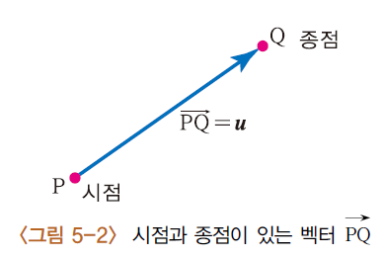
5.1
벡터의 개념과 표현
화살표의 시작점인 P를 시점(initial point, tail)이라고 하고,
끝나는 점인 Q를 종점(terminal point, head)이라고 한다.
점 P에서 점 Q까지의 방향을 가진 선분 PQ를 유향선분(directed segment)이라고 한다
LINEAR ALGEBRA
CHAPTER5 백터

Slide 5
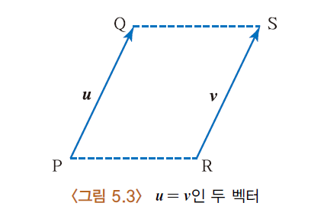
5.1
벡터의 개념과 표현
두 벡터 PQ와 RS가 똑같은 크기와 방향을 가지면, 이 두 벡터가 어디에 위치해 있더라도 서로 동치(equivalent)라고 한다.
이와 같이 벡터의 시점과 종점의 위치에 관계없이 크기와 방향만을 생각할 때 이것을 기하벡터(geometric vector)라고 부르며 u = v로 나타낸다
LINEAR ALGEBRA
CHAPTER5 백터

Slide 6
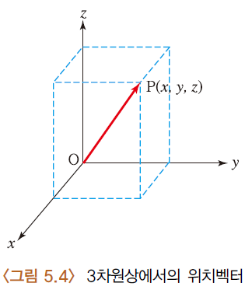
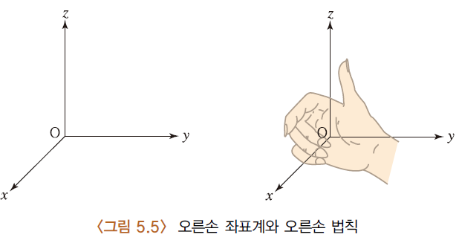
5.1
벡터의 개념과 표현
벡터는 좌표로도 나타낼 수 있는데, 가령 3차원 공간에서 원점 (0, 0, 0)으로부터 좌표상의위치 (x, y, z)까지 향하는 벡터를 위치벡터(position vector)라고 부른다.
LINEAR ALGEBRA
CHAPTER5 백터

Slide 7
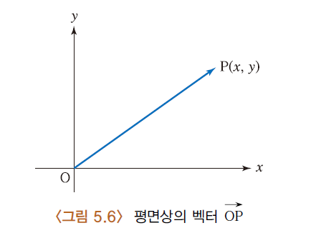
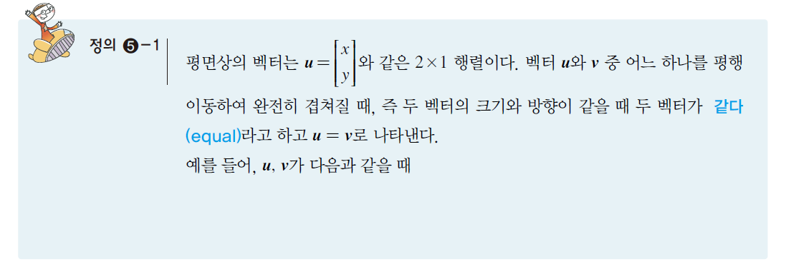
5.1
벡터의 개념과 표현
LINEAR ALGEBRA
CHAPTER5 백터

Slide 8
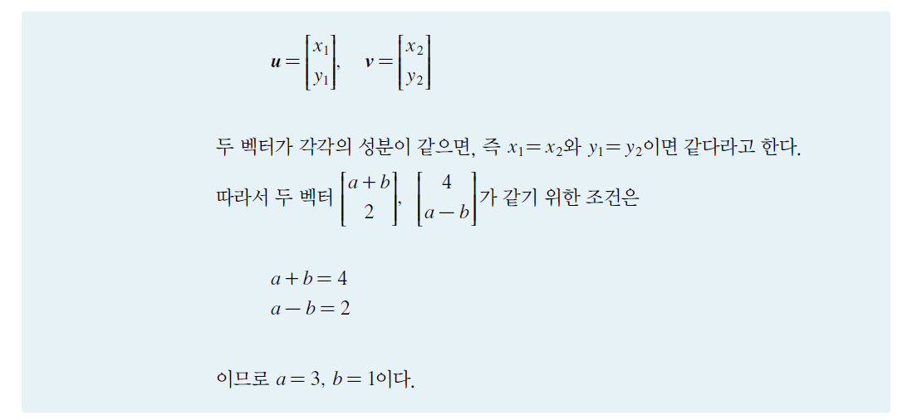
5.1
벡터의 개념과 표현
LINEAR ALGEBRA
CHAPTER5 백터

Slide 9
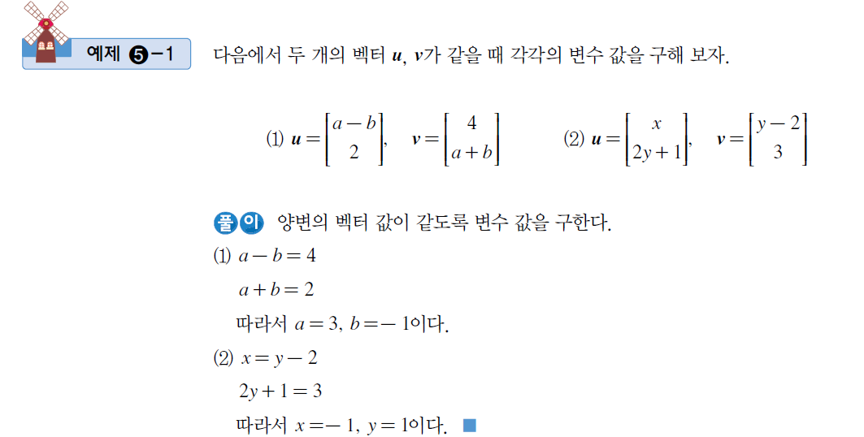
5.1
벡터의 개념과 표현
LINEAR ALGEBRA
CHAPTER5 백터

Slide 10
5.1
벡터의 개념과 표현
LINEAR ALGEBRA
CHAPTER5 백터

Slide 11
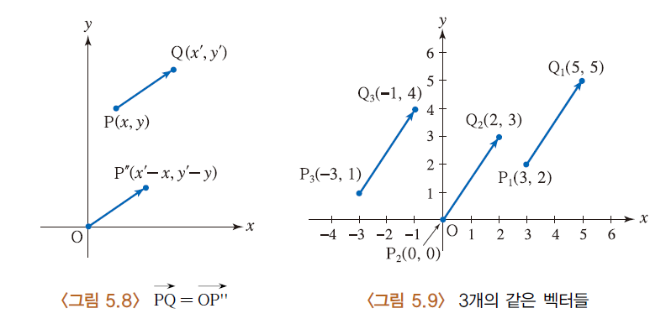
5.1
벡터의 개념과 표현
LINEAR ALGEBRA
CHAPTER5 백터

Slide 12
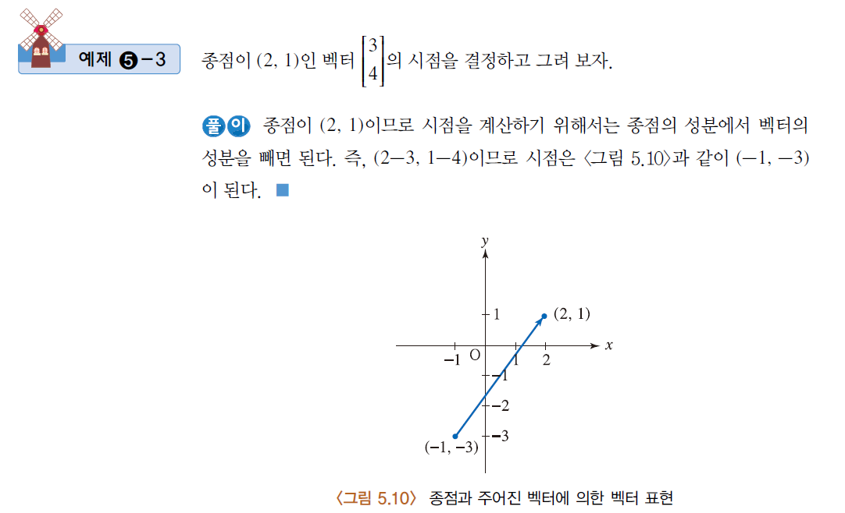
5.1
벡터의 개념과 표현
LINEAR ALGEBRA
CHAPTER5 백터

Slide 13
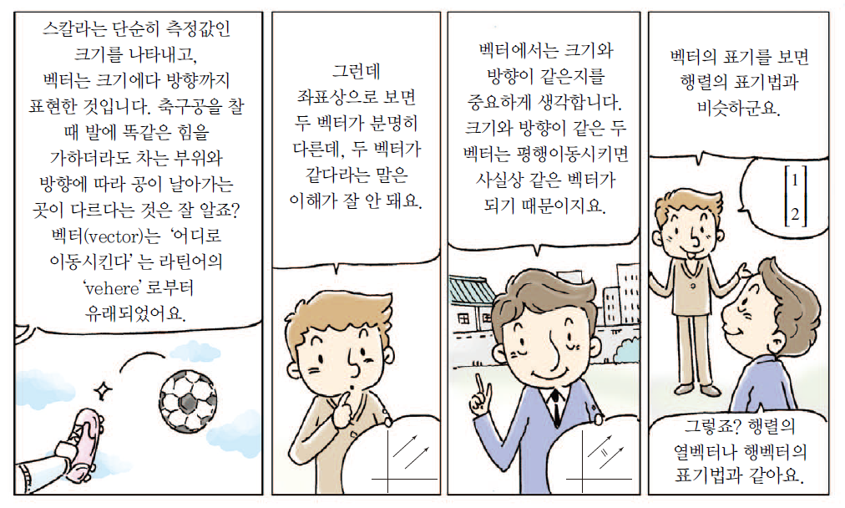
5.1
벡터의 개념과 표현
LINEAR ALGEBRA
CHAPTER5 백터

Slide 14
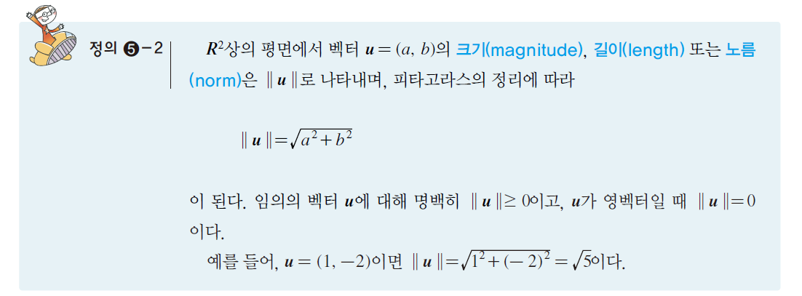
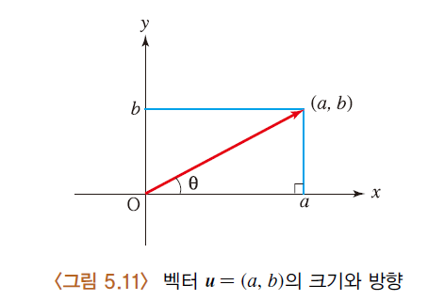
5.1
벡터의 개념과 표현
LINEAR ALGEBRA
CHAPTER5 백터

Slide 15
5.1
벡터의 개념과 표현
LINEAR ALGEBRA
CHAPTER5 백터

Slide 16
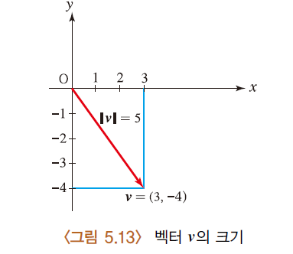
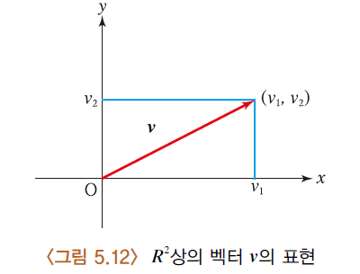
5.1
벡터의 개념과 표현
LINEAR ALGEBRA
CHAPTER5 백터

Slide 17
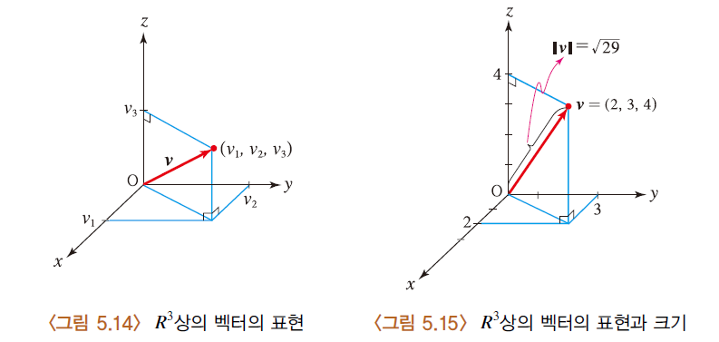
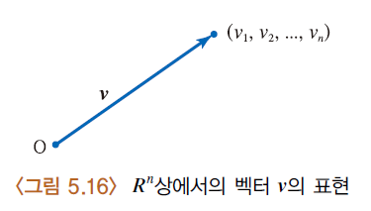
5.1
벡터의 개념과 표현
LINEAR ALGEBRA
CHAPTER5 백터

Slide 18
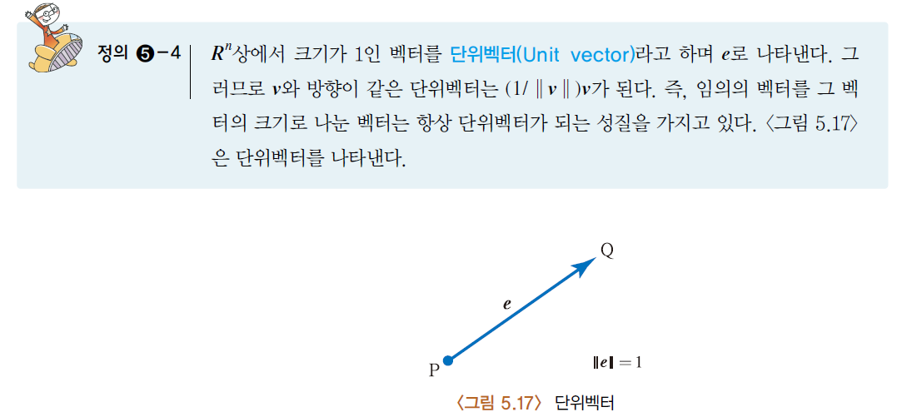
5.1
벡터의 개념과 표현
LINEAR ALGEBRA
CHAPTER5 백터

Slide 19
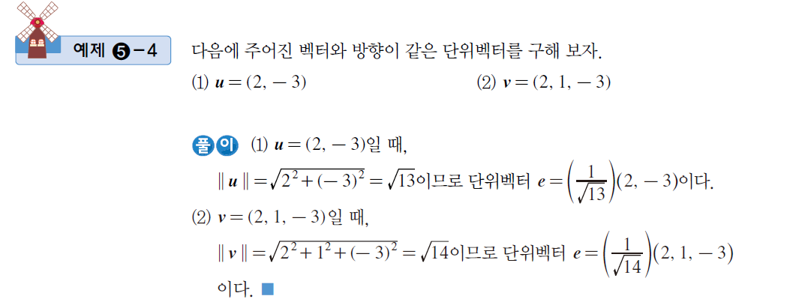
5.1
벡터의 개념과 표현
LINEAR ALGEBRA
CHAPTER5 백터

Slide 20
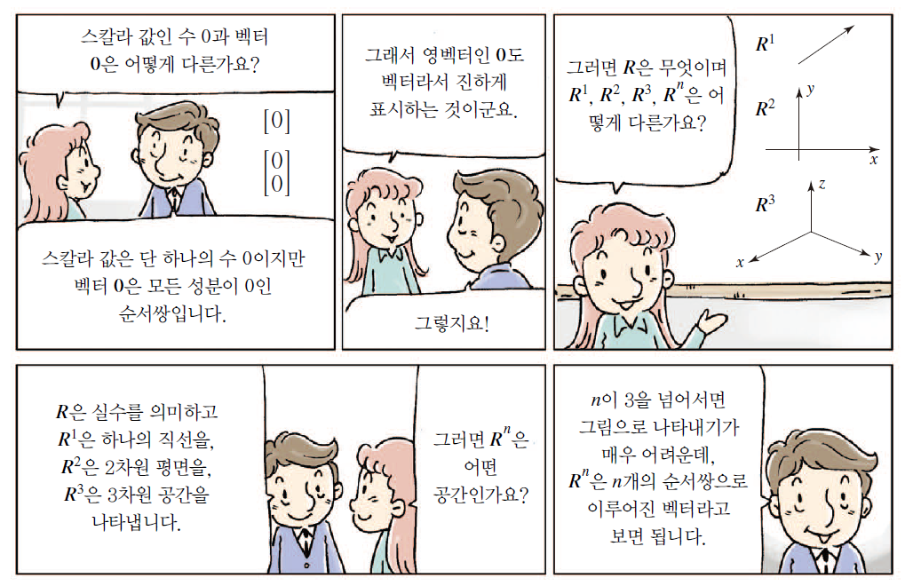
5.1
벡터의 개념과 표현
LINEAR ALGEBRA
CHAPTER5 백터

Slide 21
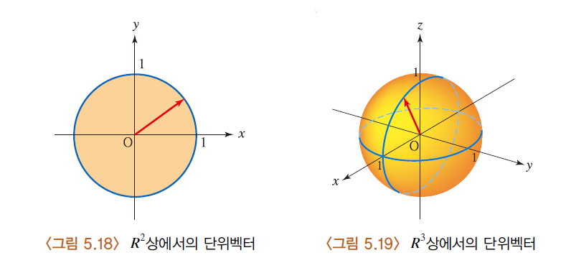
5.1
벡터의 개념과 표현
LINEAR ALGEBRA
CHAPTER5 백터

Slide 22
5.1
벡터의 개념과 표현
LINEAR ALGEBRA
CHAPTER5 백터

Slide 23
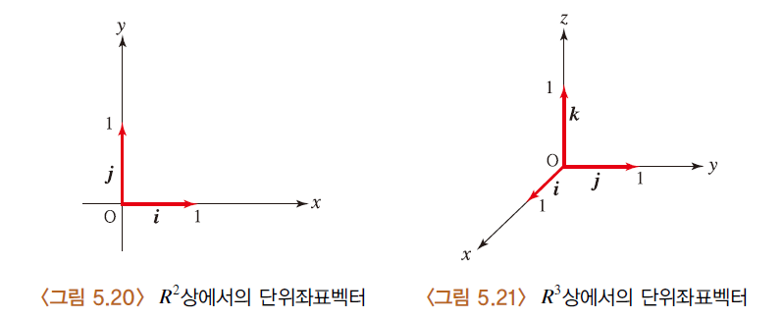
5.1
벡터의 개념과 표현
R²상에는 다른 벡터들을 편리하게 나타낼 수 있는 두 개의 특별한 벡터인 단위좌표벡터(Unit coordinate vector)가 있다
두 벡터 i와 j를 벡터공간 R²의 기저벡터(basis vector)라고 한다
LINEAR ALGEBRA
CHAPTER5 백터

Slide 24
5.1
벡터의 개념과 표현
LINEAR ALGEBRA
CHAPTER5 백터

Slide 25
5.1
벡터의 개념과 표현
LINEAR ALGEBRA
CHAPTER5 백터

Slide 26
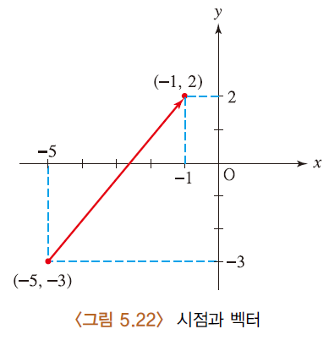
5.1
벡터의 개념과 표현
LINEAR ALGEBRA
CHAPTER5 백터

Slide 27
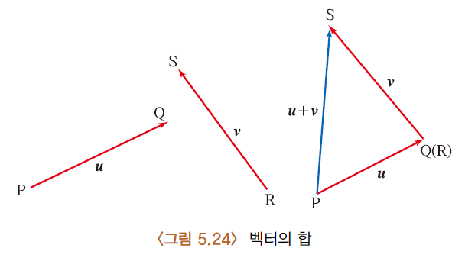
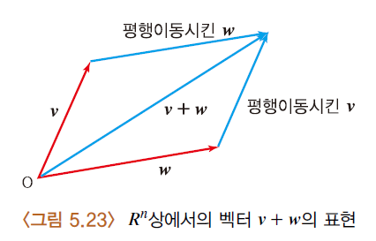
5.2
벡터의 연산
LINEAR ALGEBRA
CHAPTER5 백터

Slide 28
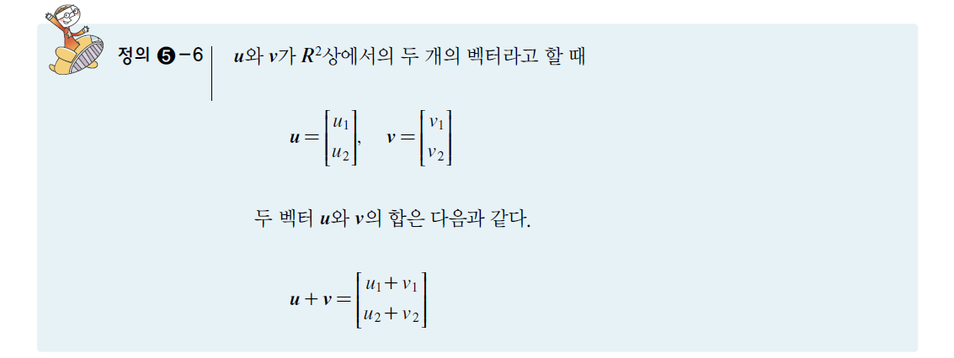
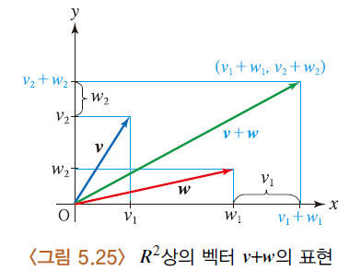
5.2
벡터의 연산
LINEAR ALGEBRA
CHAPTER5 백터

Slide 29
5.2
벡터의 연산
LINEAR ALGEBRA
CHAPTER5 백터

Slide 30
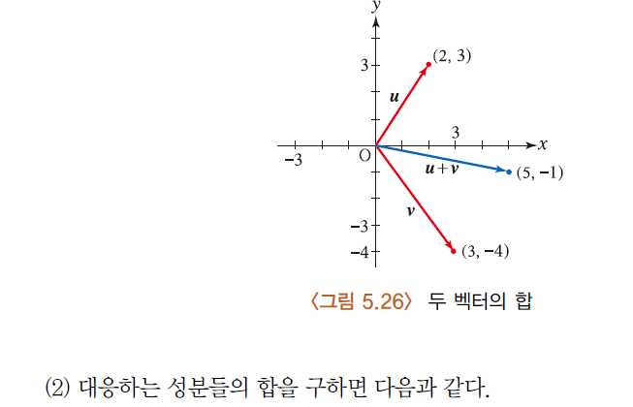
5.2
벡터의 연산
LINEAR ALGEBRA
CHAPTER5 백터

Slide 31
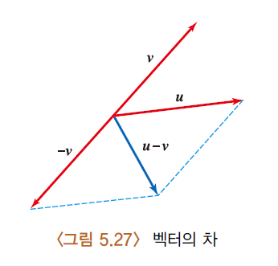
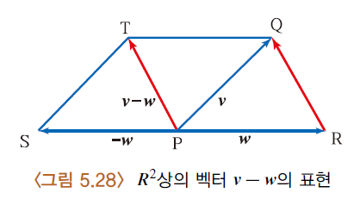
5.2
벡터의 연산
LINEAR ALGEBRA
CHAPTER5 백터

Slide 32
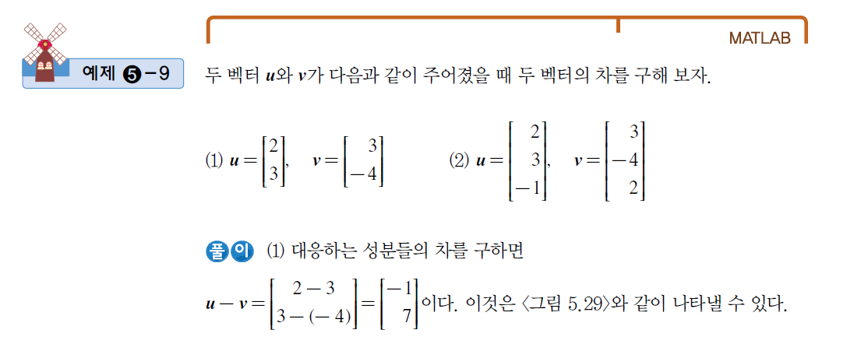
5.2
벡터의 연산
LINEAR ALGEBRA
CHAPTER5 백터

Slide 33
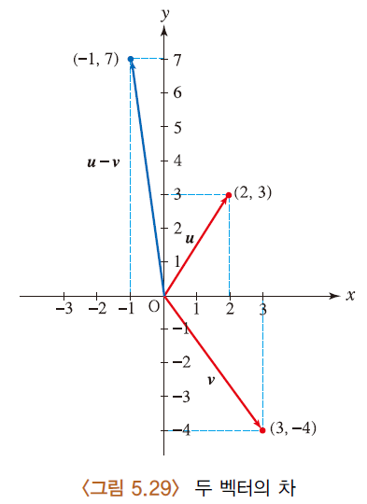
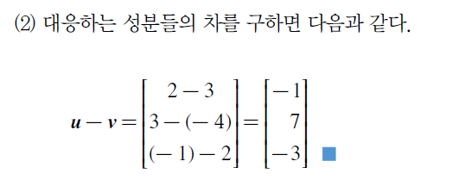
5.2
벡터의 연산
LINEAR ALGEBRA
CHAPTER5 백터

Slide 34
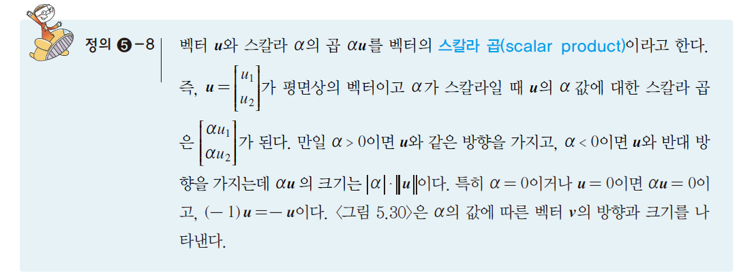
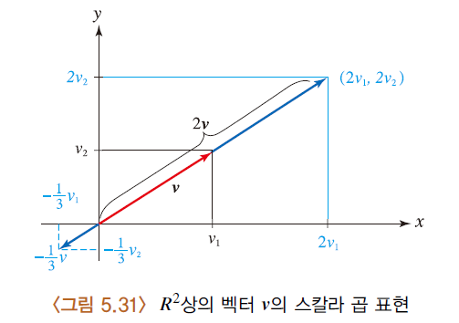
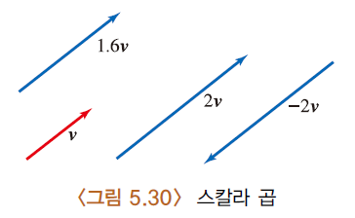
5.2
벡터의 연산
LINEAR ALGEBRA
CHAPTER5 백터

Slide 35
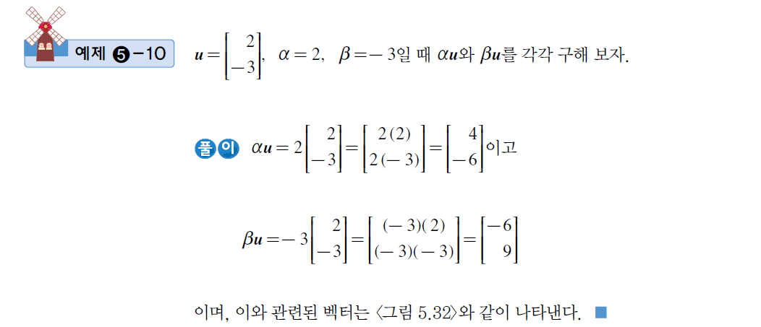
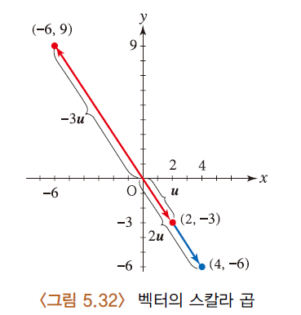
5.2
벡터의 연산
LINEAR ALGEBRA
CHAPTER5 백터

Slide 36
5.2
벡터의 연산
LINEAR ALGEBRA
CHAPTER5 백터

Slide 37
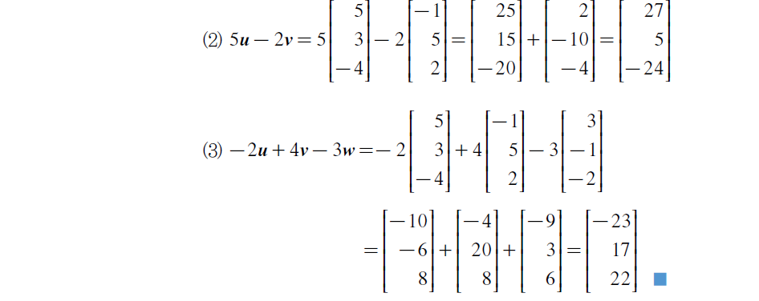
5.2
벡터의 연산
LINEAR ALGEBRA
CHAPTER5 백터

Slide 38
5.2
벡터의 연산
LINEAR ALGEBRA
CHAPTER5 백터

Slide 39
5.2
벡터의 연산
LINEAR ALGEBRA
CHAPTER5 백터

Slide 40
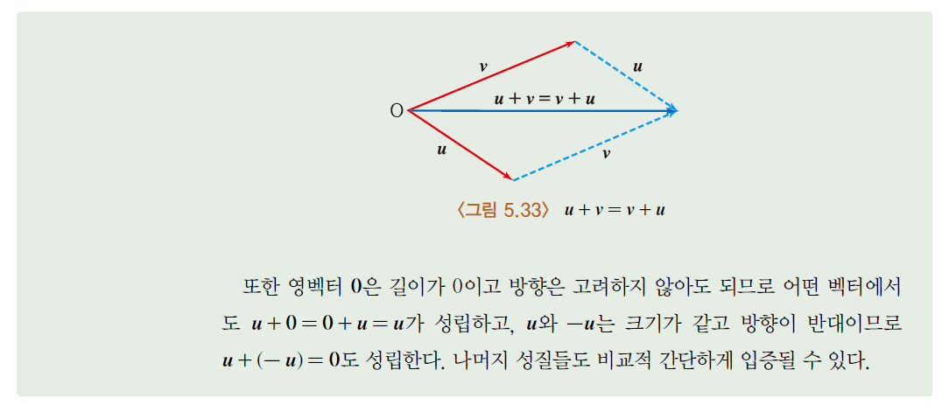
5.2
벡터의 연산
LINEAR ALGEBRA
CHAPTER5 백터

Slide 41
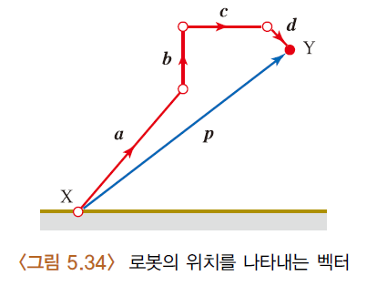
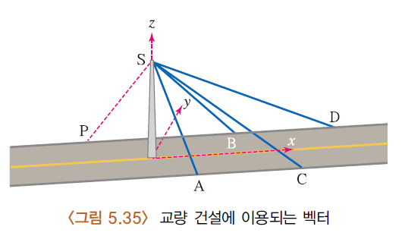
5.2
벡터의 연산
LINEAR ALGEBRA
CHAPTER5 백터

Slide 42
벡터의 생활속의 응용
벡터는 물리학에서 두 물체 사이의 이동이나 상호작용을 나타내는 척도로 매우 중요한 역할을 한다.
일이나 에너지 같은 물리량을 벡터로 나타내어 복잡한 연산을 간편하게 할 수 있다.
자연법칙을 수식으로 표현할 때는 물리량에 의해 가능한데, 이것을 벡터와 스칼라를 통해 나타낼 수 있다.
네트워크를 분석하거나 경로 탐색 등에 중요한 역할을 한다.
컴퓨터 그래픽에 응용될 수 있다.
LINEAR ALGEBRA
CHAPTER5 백터

